Slide 1
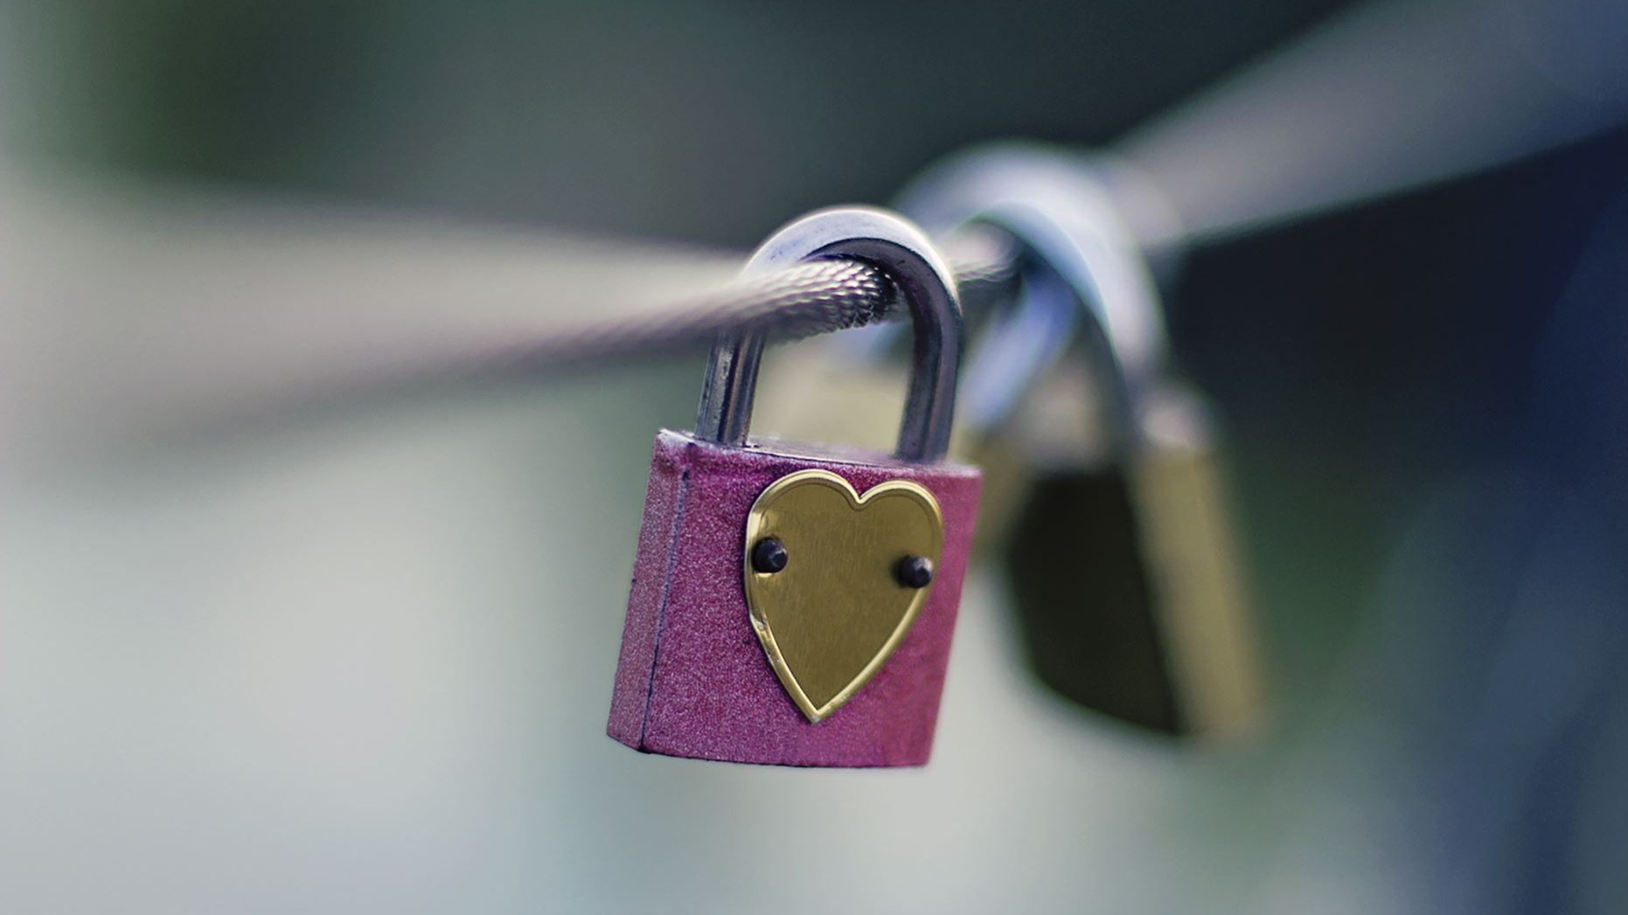
Jak dbać o prawidłowe relacje rówieśnicze?
link

Slide 2
Dbaj o kontakty wokół ciebie
Kiedy masz przyjaciół bądź znajomych, to powinieneś o nich dbać.
Jeżeli tego nie robisz to ta przyjaźń może się zakończyć.

Slide 3
Okazuj innym szacunek i życzliwość
SZACUNEK. Jest wręcz podstawą prawidłowych relacji międzyludzkich. Szacunek dzieli się na kategorie, niektóre pominę, ponieważ nie dotyczą tym terminom.
Każda osoba powinna szanować każdą żyjącą istotę oraz przedmioty.
Np. Młodzież jest winna szacunek starczym, nauczycielom w ogóle dorosłym.
ŻYCZLIWOŚĆ. Nie powiem, że każdy jest życzliwy, ponieważ to nie prawda, ale każdy powinien chociaż w pewnym stopniu.
Ja, trochę słusznie, otrzymuję od młodszej siostry komentarze typu: Jesteś wredna, nie miła...
Potrafię być miła tylko nie wiem dlaczego, ale nie dla rodziny... Wiem, że to jest... dość dziwne.

Slide 4
Traktuj innych na równi z sobą samym
KiedY traktujesz innych z góry to te osoby mogą źle się z tym czuć
Albo kiedy znajdujesz się w odwrotnej sytułacji. Czujesz się niedoceniany, jakbyś mimo tego, że stoisz obok stać np, na drugim końcu tłumu.

Slide 5
Nie oczekuj od innych więcej, niż sam im dajesz
Często jest tak, że jeden człowiek oczekuje od drugiego więcej niż sam tej osobie daje.
W większości tych przypadków, taka przyjaźń się kończy.

Slide 6
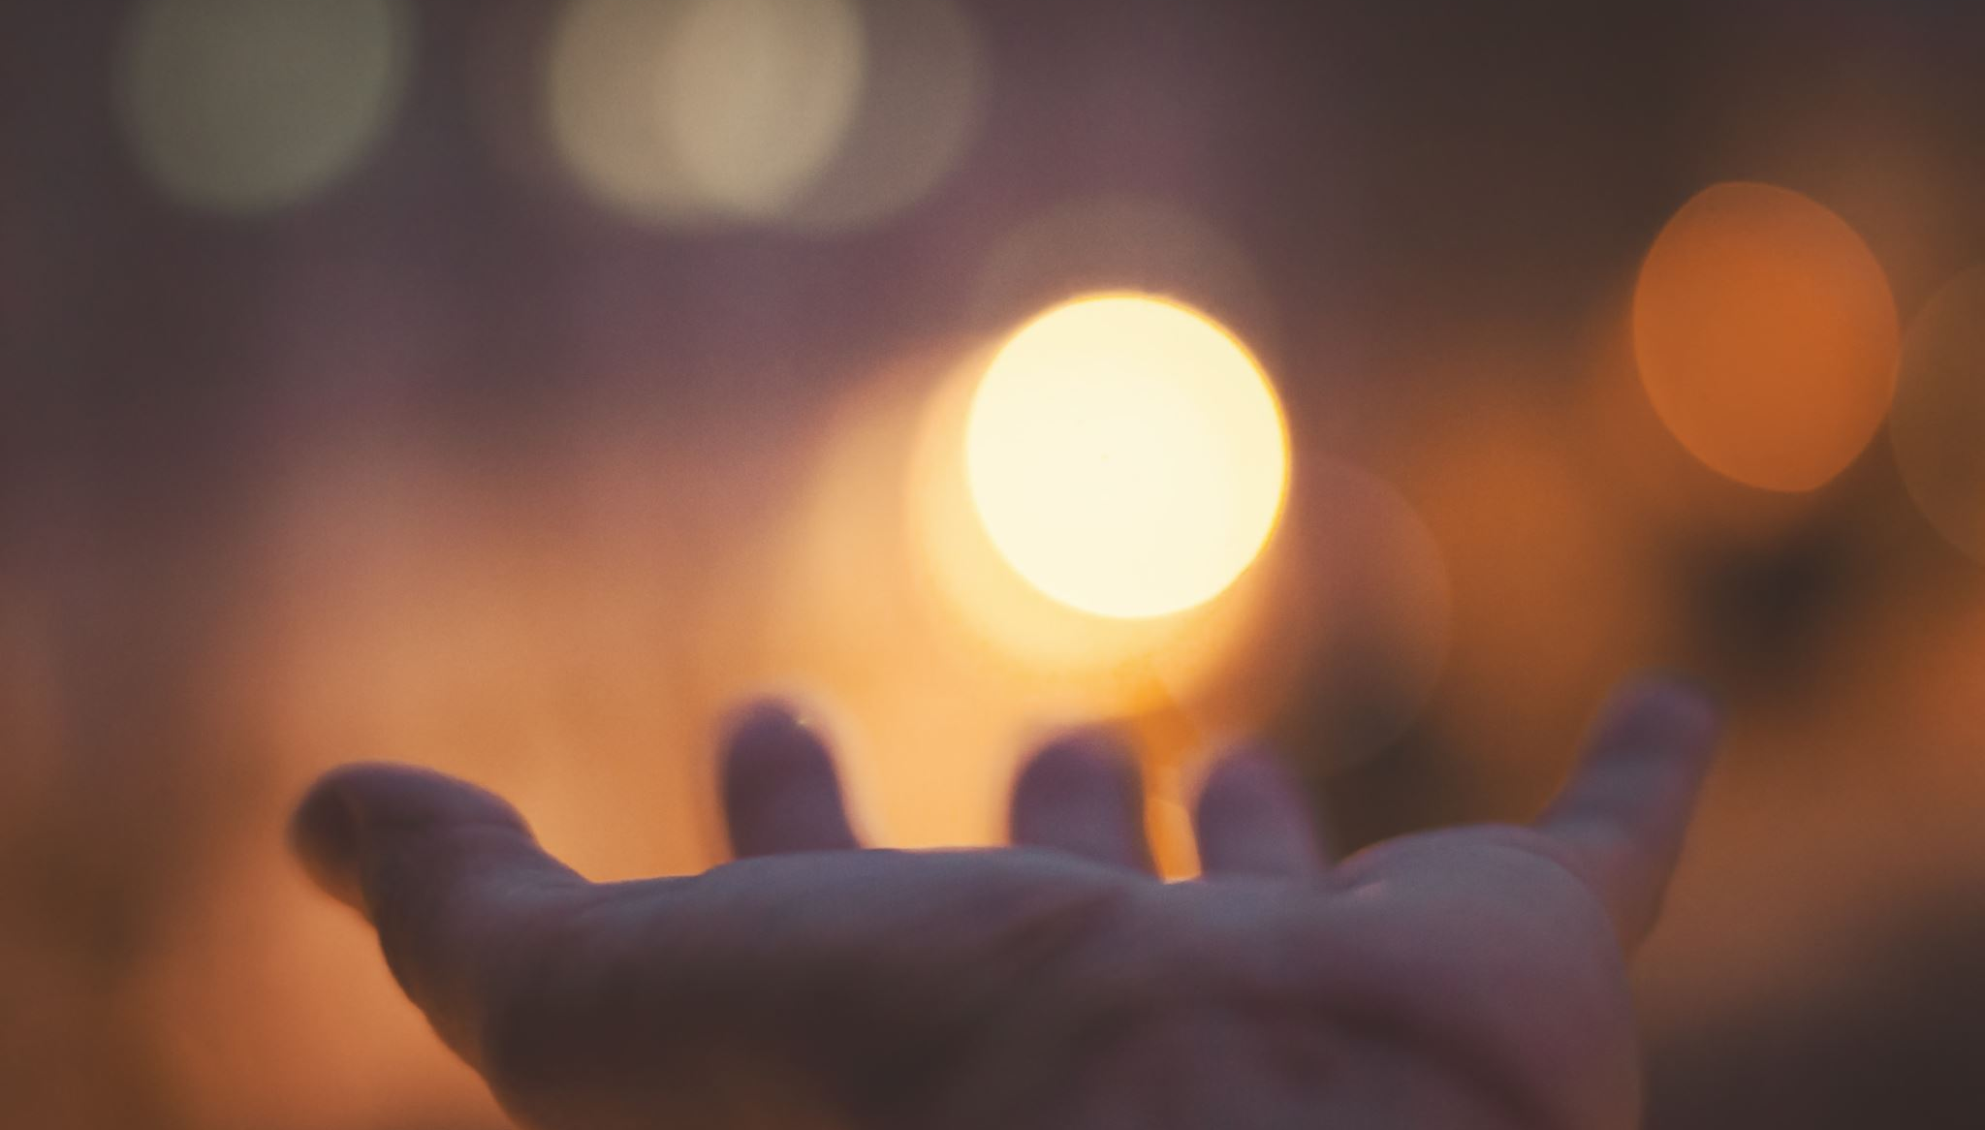
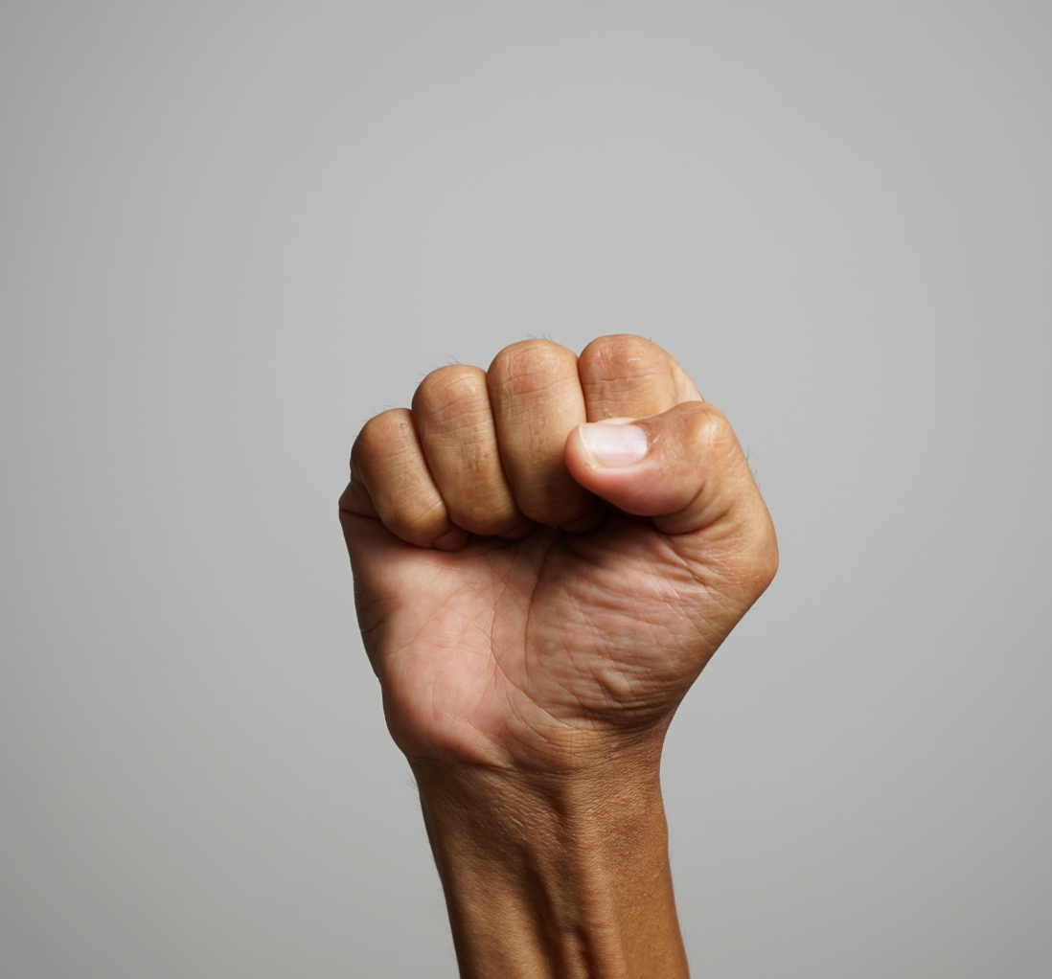
Cechy przyjaźni:
Nie ważne czy jesteś wysoki czy niski, gruby, chudy. To nie ma wpływu ma przyjaźń, przynajmniej u niektórych.
Jedni chcą zadawać się tylko z: bogatszymi, ładniejszymi, modniej się ubierającymi... Lecz tak naprawdę to wszystko nie ma znaczenia.
Chodzi o to czy możesz zaufać danej osobie i czy ona ci ufa.
Według mnie jest coraz mniej p r a w d z i w e j przyjaźni uważam, że jest coraz więcej osób f a ł s z y w y c h.
Nie ważne jest to czy masz dużo przyjaciół, można mieć tylko jednego. Ważne jest to aby był prawdziwy.

Slide 7
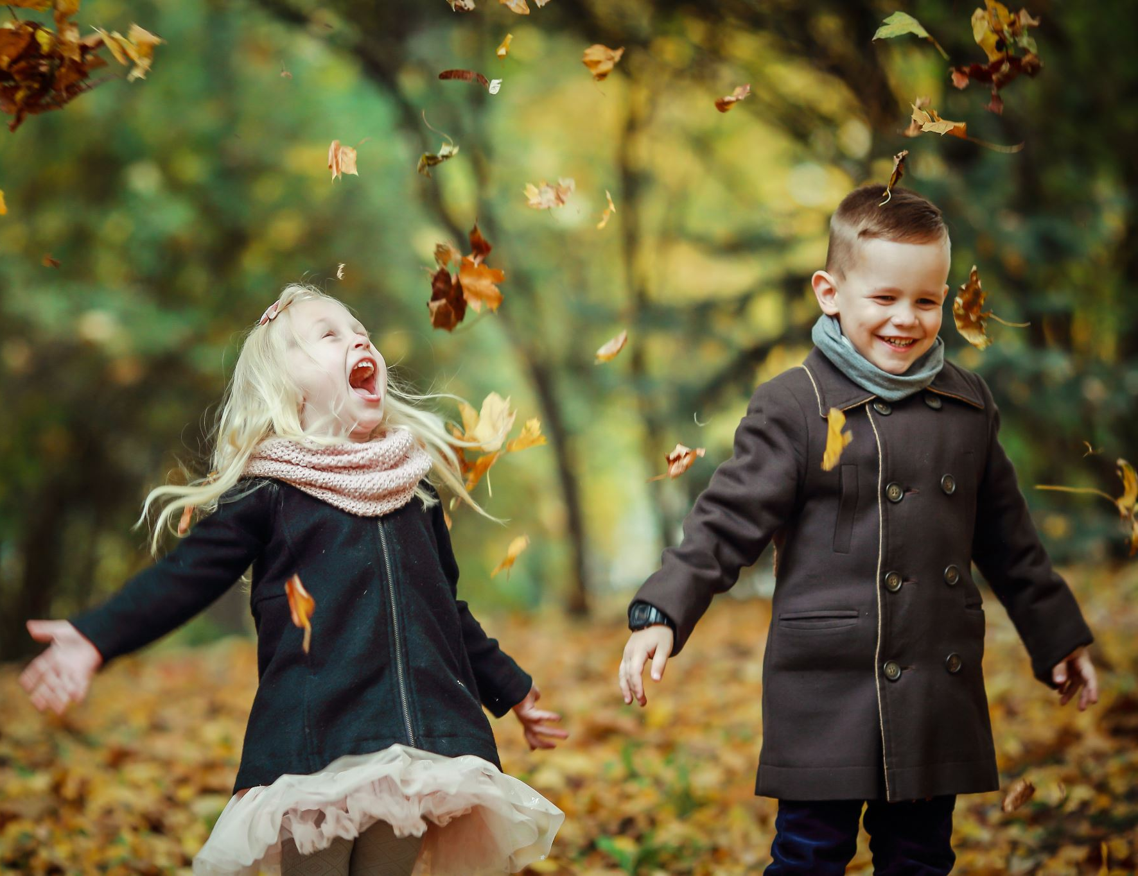
osobowość
Przyjaciel akceptuje całego Ciebie.
Wszystko widzi w dobrym świetle zalety jak i wady.
Pomaga we wszystkich problemach jak tylko umie.
W każdej chwili podnosi Cię na duchu, a szczególnie wtedy kiedy tego potrzebujesz.

Slide 8
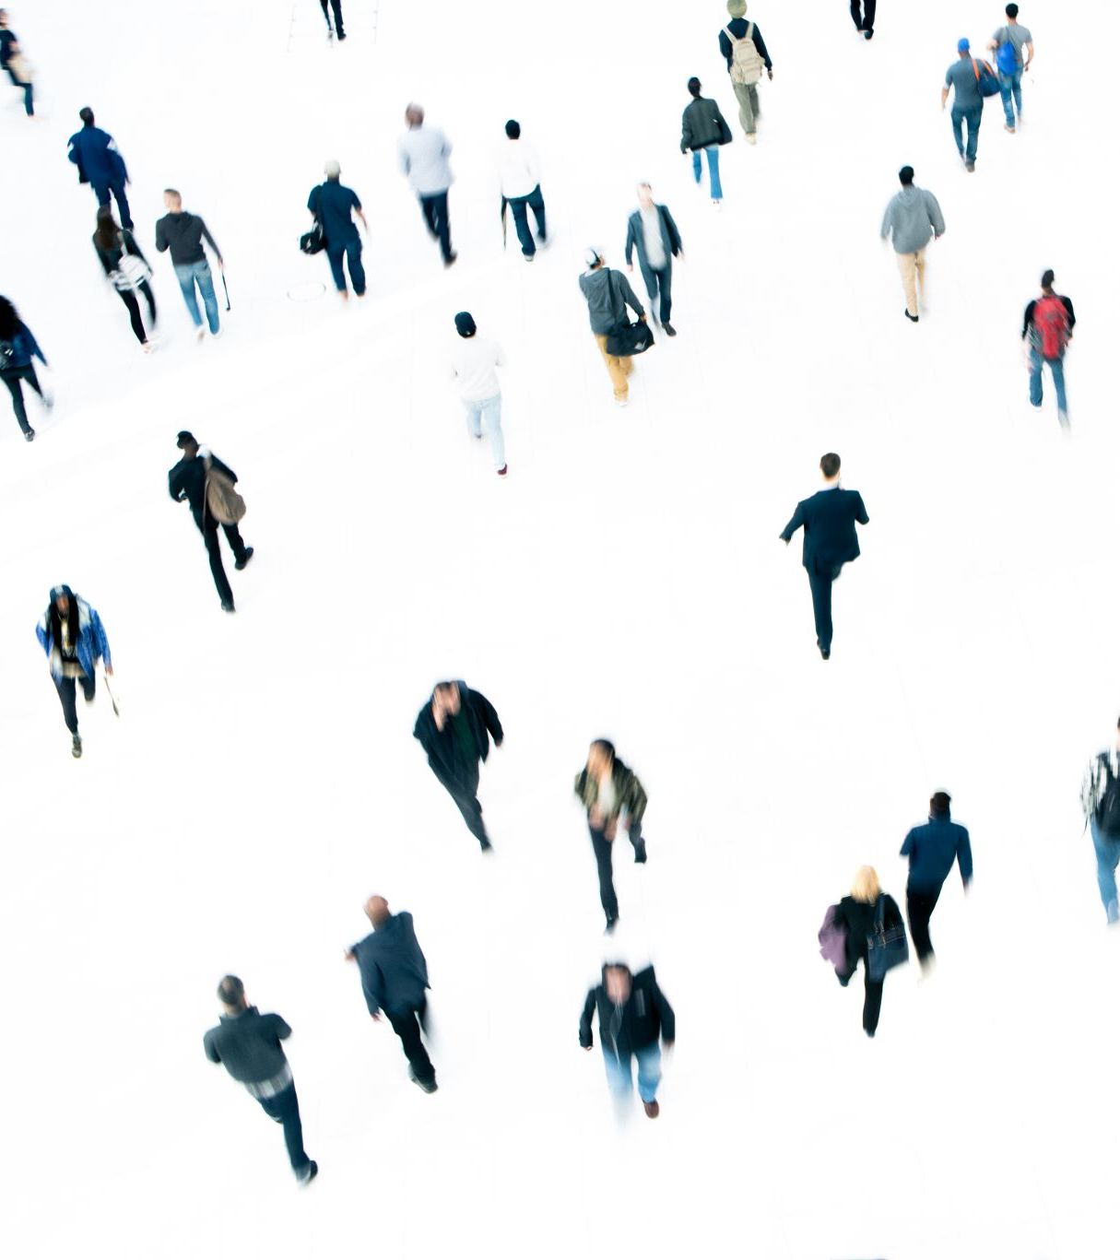
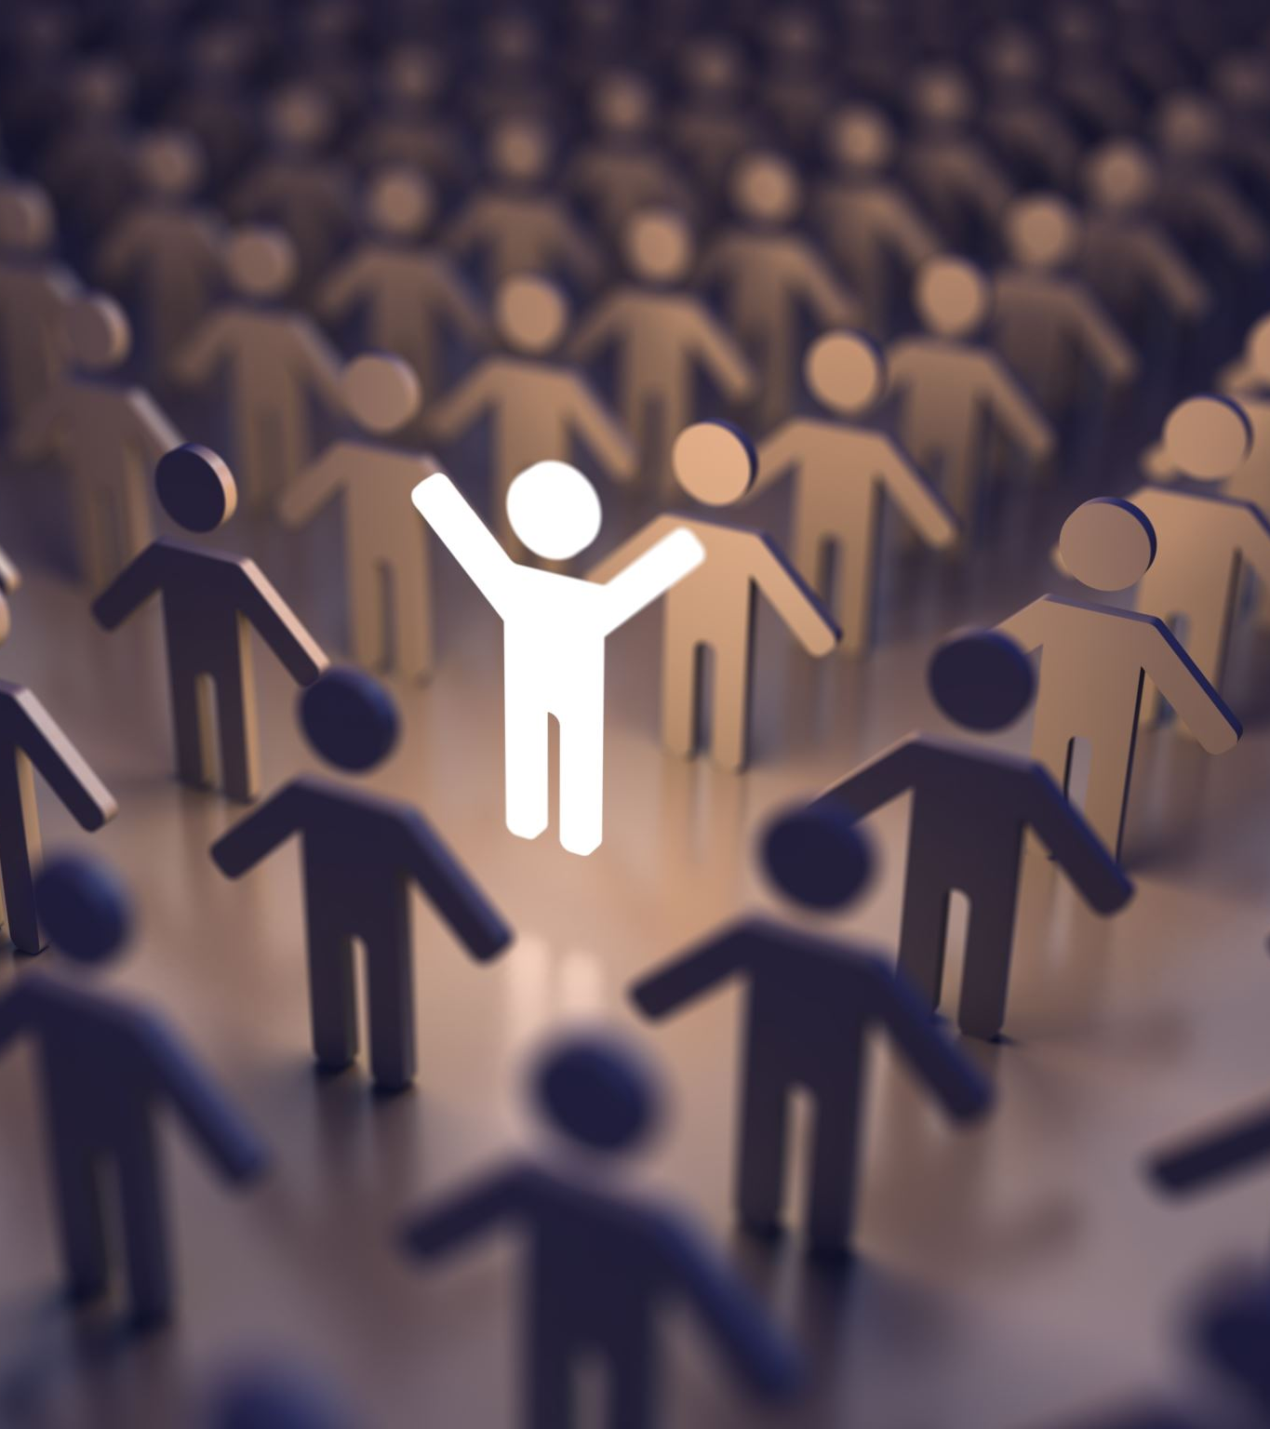
Stereotypy
Mogą być krzywdzące.
Powodują, że łatwo nami manipulować, ponieważ nie sprawdzamy napływających do nas informacji.
Kierując się nim, możemy zacząć funkcjonować w nieprawdziwej rzeczywistości.
W internecie przeczytałam, że stereotypy usprawiedliwiają nasze zachowana. Częściowo się z tym nie zgadzam, ponieważ każdy żyje według własnych doświadczeń, przeżyć, kieruje się własnym domysłem i intuicją, świadomocią. Jeżeli mielibyśmy wszystkich przekonać, że stereotypy usprawiedliwiaja to, według mnie, życie na takim świecie nie miałoby sensu... Każdy byłby do każdego uprzedzony... i to nie byłoby... fajne?

Slide 9
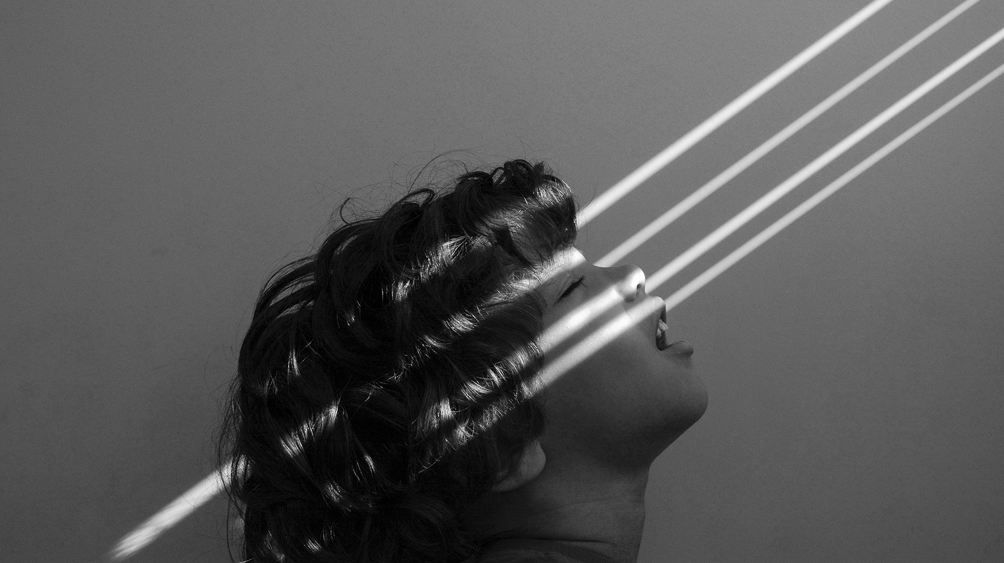
Uprzedzenie
TO WROGIE BĄDŹ NEGATYWNE NASTAWIENIE DOTYCZĄCE WYRÓŻNIAJĄCEJ SIĘ GRUPY LUDZI, OPARTE WYŁĄCZNIE NA ICH PRZYNALEŻNOŚCI DO TEJ GRUPY. UPRZEDZENIA KARMIĄ SIĘ NEGATYWNYMI STEREOTYPAMI DOTYCZĄCYMI JEDNOSTEK LUB GRUP.

Slide 10
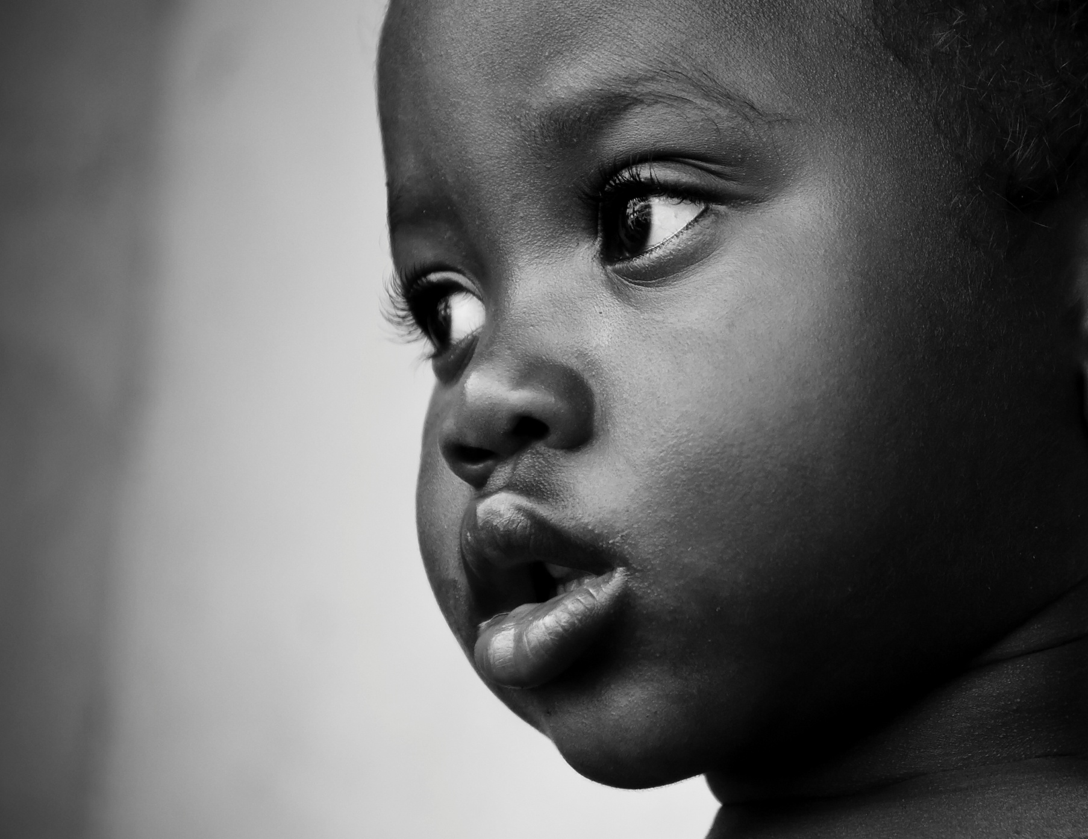
SKĄD SIĘ BIORĄ UPRZEDZENIA?
Strach przed obcym i nieznanym
Niewiedza.
Skłonność do dzielenia osób na grupy [Jedna to swoi (MY), pozostałe – obcy (ONI) ] [ „Swoich” cenimy wyżej niż „obcych”]

Slide 11
Uprzedzenia mogą, ale nie muszą być powiązane z dyskryminacją. Osoby wolne od uprzedzeń mogą kogoś dyskryminować, a osoby dyskryminujące mogą (ale nie muszą) być uprzedzone.

Slide 12
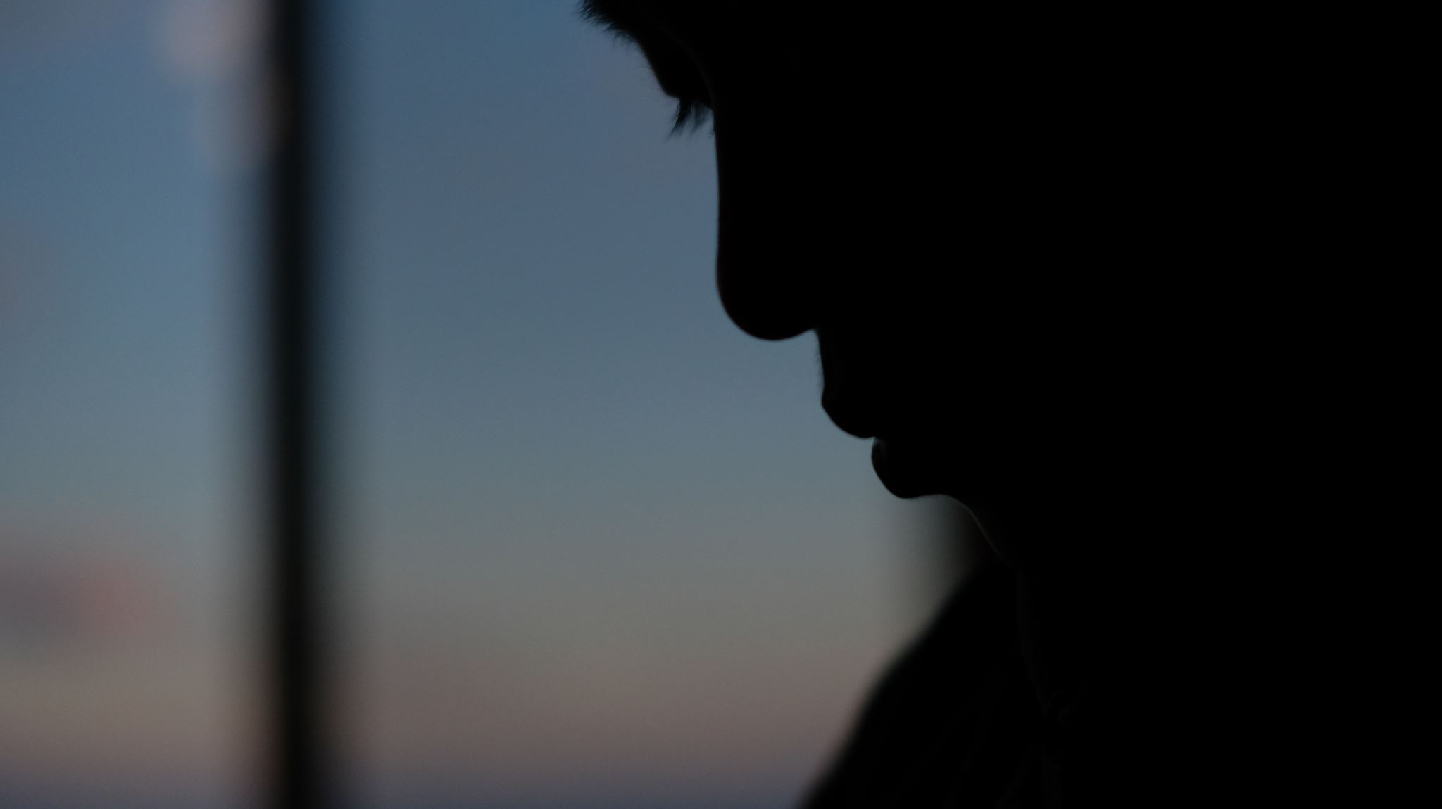
dyskryminacja
Nieusprawiedliwione, negatywne lub krzywdzące działanie skierowane przeciwko członkowi/członkini danej grupy, wyłącznie dlatego, że do niej należy
Traktowanie danej osoby mniej przychylnie, niż inną w porównywalnej sytuacji ze względu na jakąś cechę (np. płeć, orientacja psychoseksualna, wiek, niepełnosprawność, religia lub przekonania czy pochodzenie etniczne lub rasowe).
Przykładem dyskryminacji bezpośredniej jest ogłoszenie o pracy, które mówi "osoby niepełnosprawne nie powinny się zgłaszać".
Nie wiem czy ludzie, którzy dyskryminują kiedykolwiek postawili się w miejscu osoby dyskryminowanej... Może gdyby to miało miejsce zaczęli by pomagać takim osobom?

Slide 13
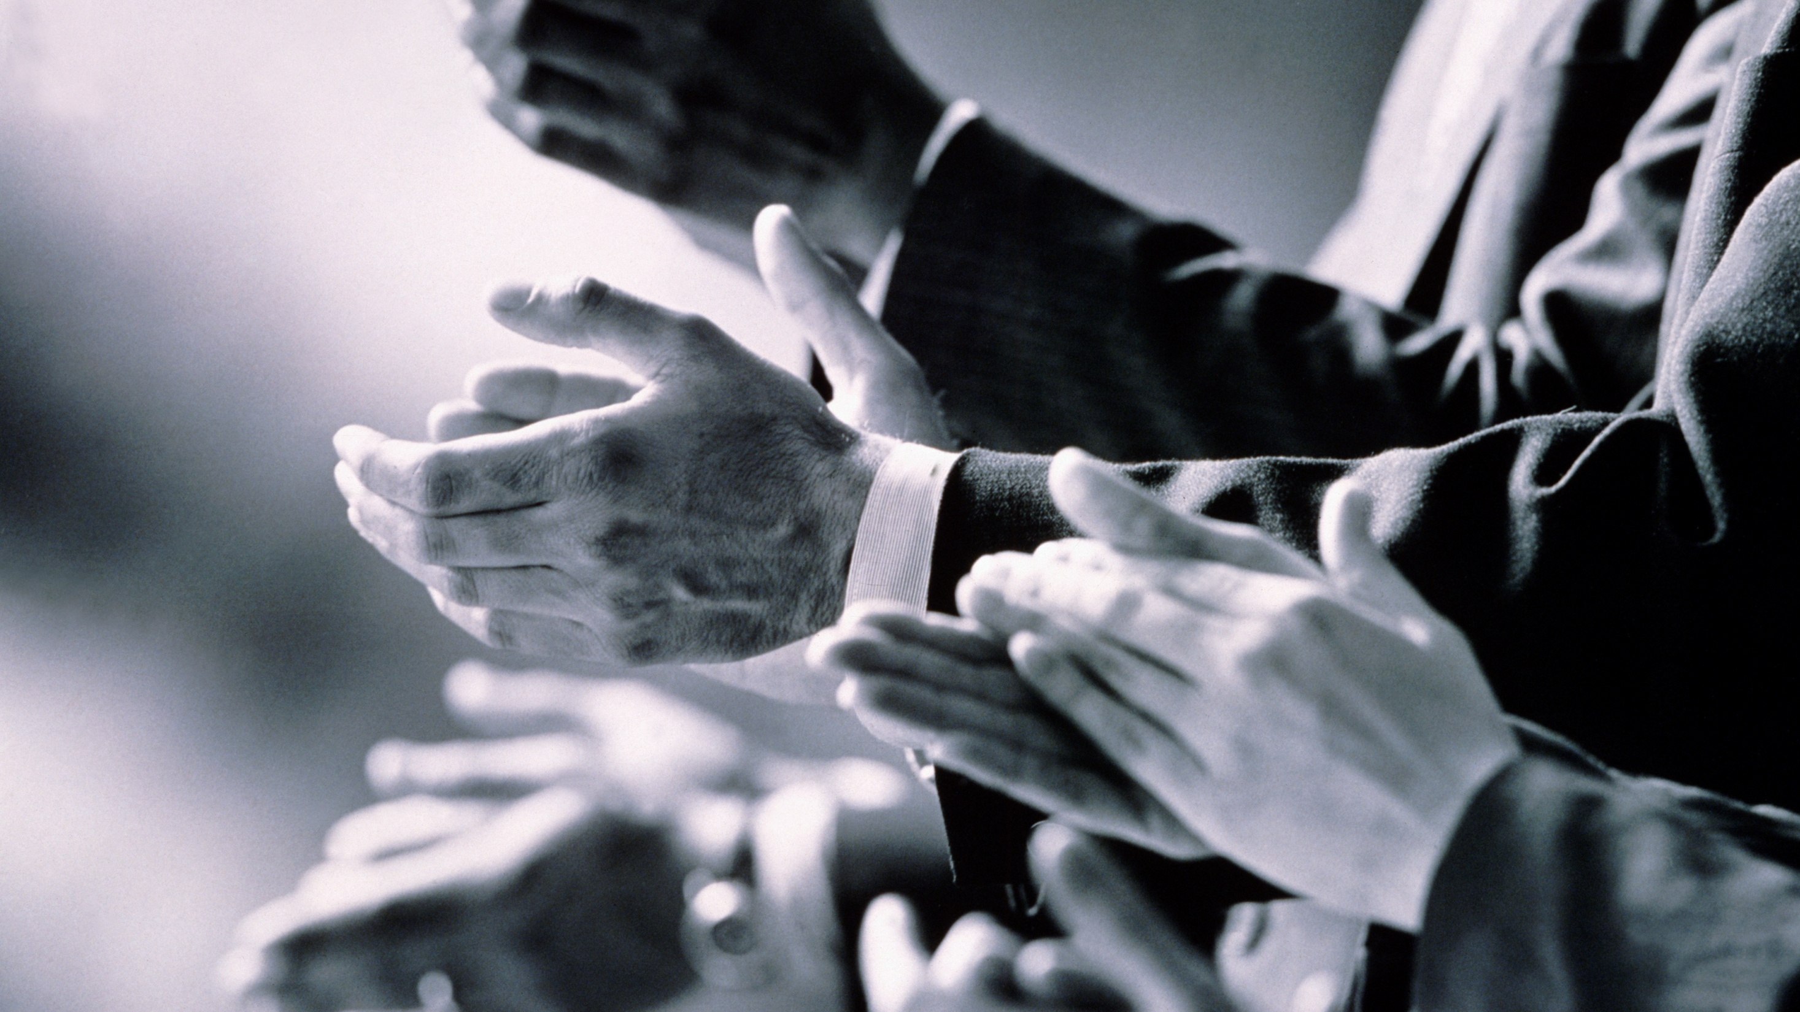
RÓŻNICA MIĘDZY UPRZEDZENIEM A DYSKRYMINACJĄ
To różnica między:
Myśleniem/odczuwaniem (uprzedzenie)
A działaniem (dyskryminacja)

Slide 14
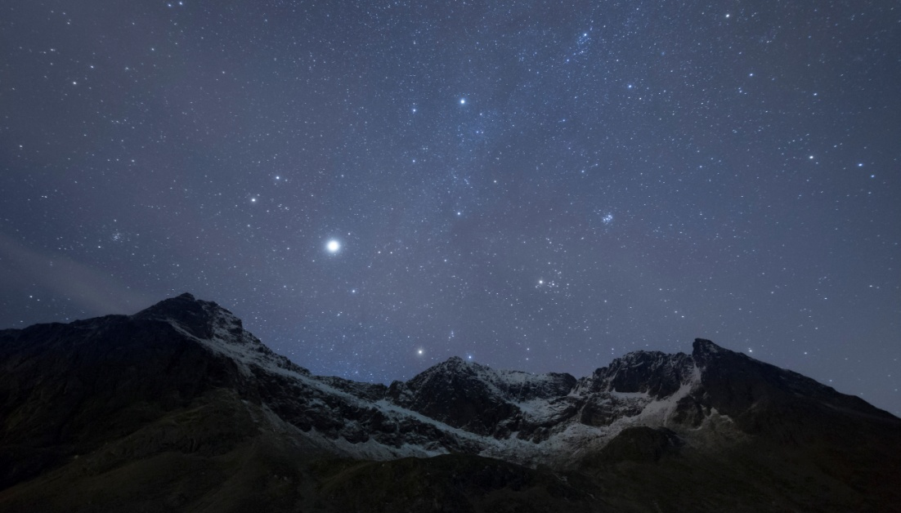
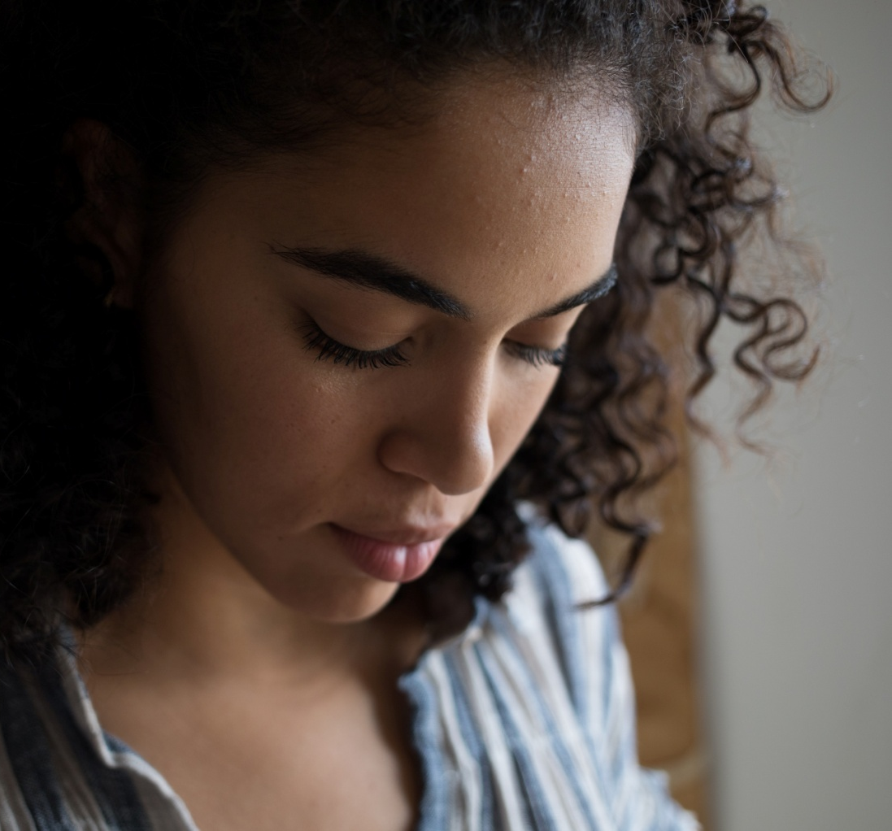
Przykładowe 1
Kiedyś z rodzicami i dziadkami oglądałam serial, w którym główna akcja działa się w szpitalu.
Był w nim chłopiec o ciemniejszym kolorze skóry z wykrytym nowotworem.
Wszyscy lekarze, którzy prowadzili jego leczenie nie wiedzieli co jest jego przyczyną...
Jeden z nich zaczął z nim rozmawiać i doszedł do wniosku, że przyczyną jego choroby jest rasizm. Chłopiec mówił, że koledzy śmiali się z niego, ponieważ miał inny kolor skóry, a pani w bibliotece nie dała mu z tego powody książki.
To, że ma się inny kolor skóry nic nie znaczy, niektórzy są z tego powodu dumni i nie przejmują się opinią innych, lecz są tacy, tak jak ten chłopiec, których to obchodzi i jest im z tego powodu przykro i ciężko.

Slide 15
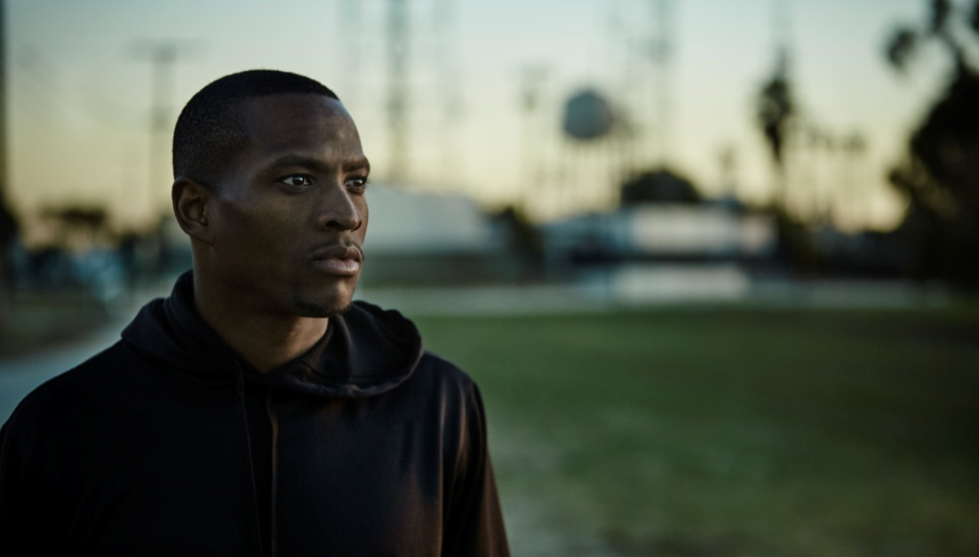
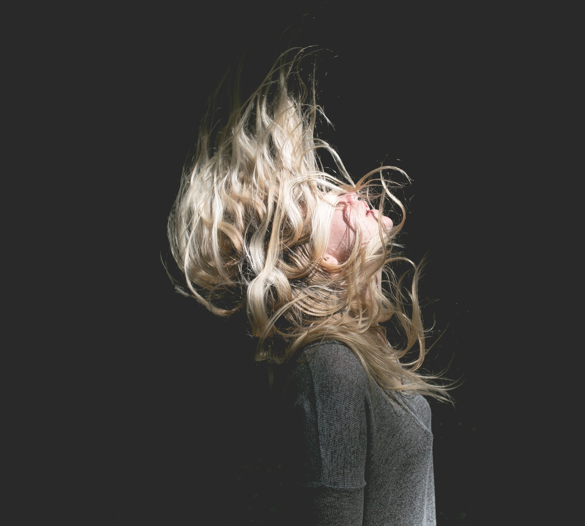
mikronierówności
Subtelne formy dyskryminacji, werbalne i niewerbalne, które prowadzą do wykluczenia, obniżenia zaangażowania i spadku wydajności.
Sytuacja, która pojedynczo jest nieszkodliwa, a nabiera znaczenia, gdy towarzyszy jej efekt kumulacji.

Slide 16
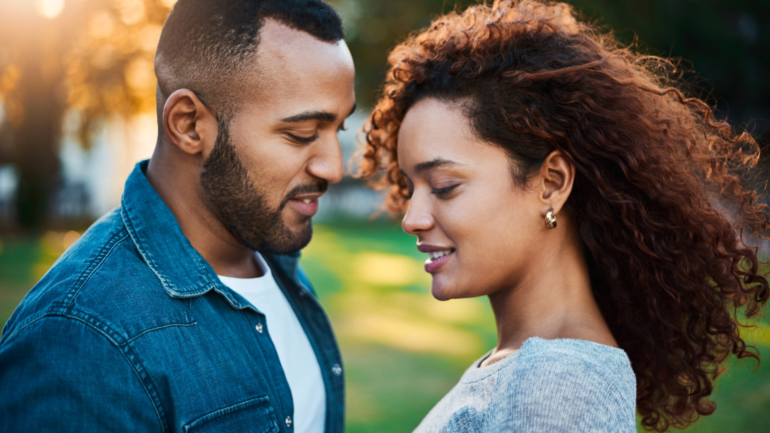
DYSKRYMINACJA ZE WZGLĘDU NA PŁEĆ
Dyskryminacja ze względu na płeć może przejawiać się w formie mechanizmów dyskryminujących kobiety lub mężczyzn jako całe grupy oraz w formie dyskryminacji konkretnej osoby ze względu na jej płeć.

Slide 17
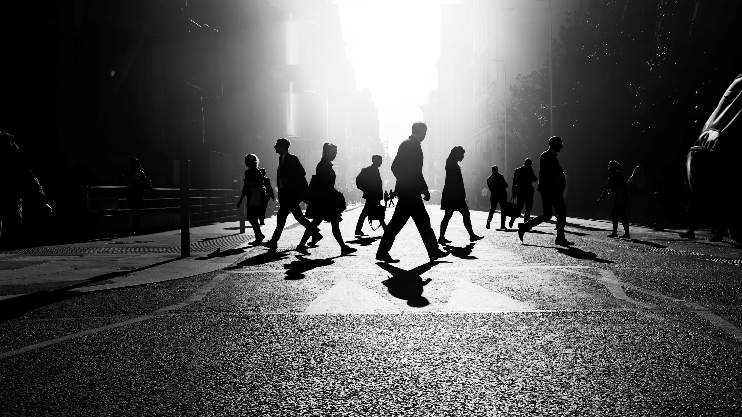
Agresja wśród rówieśników
Dręczenie. Wzór powtarzających się, w sposób zamierzony okrutnych zachowań. Dręczenie pod wieloma względami różni się od normalnego konfliktu między rówieśnikami.
Siła. Dręczący są prawie zawsze silniejsi od swych ofiar – więksi, mocniejsi, starsi.
Słabość. Dręczyciele szukają ofiar pomiędzy słabszymi. Ktoś wrażliwy i pozornie bezbronny postrzegany jest jako potencjalna ofiara.

Slide 18
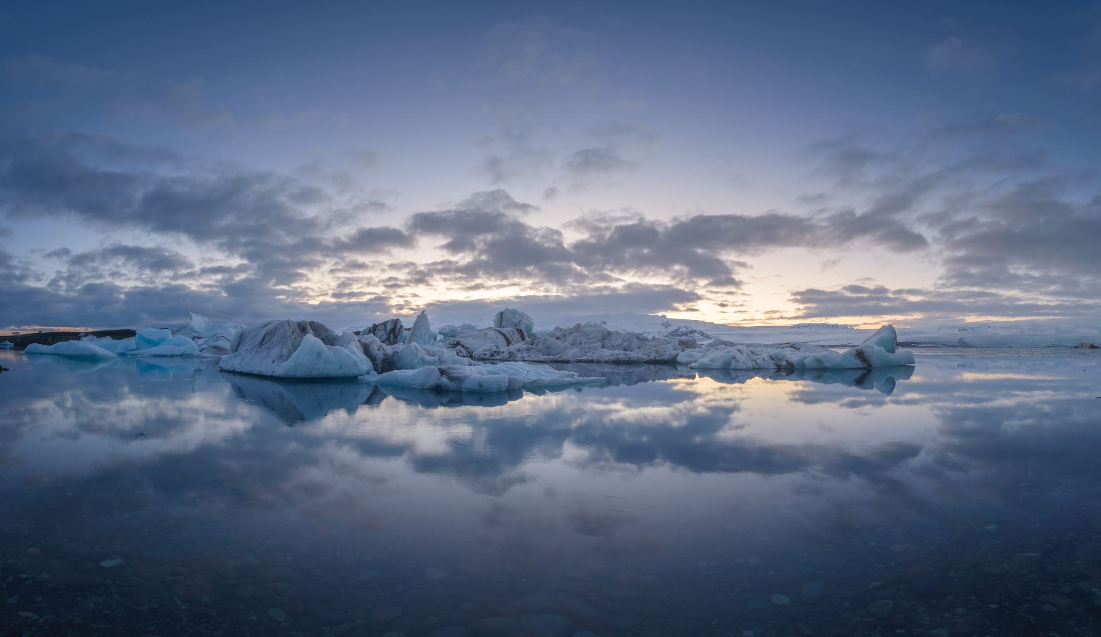
Jak rodzić sobie z dręczycielami:
Zwróć się o pomoc,
Bądź asertywny,
Szukaj wsparcia u przyjaciół,
Bądź bardziej pewny siebie, wzmocnij pozytywną samooceną.

Slide 19
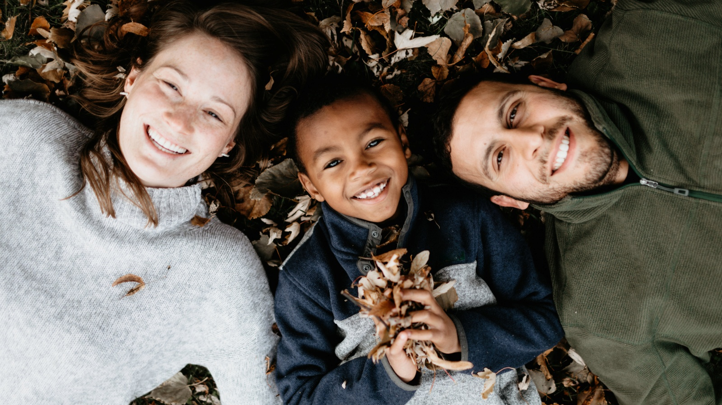
Relacje między rodzicami a dziećmi
Czasami jest tak, że między rodzicami a dziećmi często dochodzi do konfliktów. Może nie są one zbyt duże, ale każda nawet najmniejsza kłótnia wpływa na dziecko.
To zależy jakim się jest typem człowieka;
sangwinik – twórczy optymista, wylewny ekstrawertyk, który ma trudności ze skrywaniem uczuć;
melancholik – pesymista i introwertyk ze skłonnościami do perfekcjonizmu; silnie przeżywa sukcesy i porażki, ale stara się tego nie ujawniać;
choleryk – energiczny ekstrawertyk o zdolnościach przywódczych, wykazuje postawę proaktywną i działa dynamicznie; ma silną wolę i jest zdecydowany oraz zdeterminowany – nie zniechęca się w obliczu porażek
flegmatyk – spokojny i opanowany introwertyk, doskonały obserwator; jest uprzejmy i koncentruje uwagę na rozmówcy, skutecznie działa jako mediator.

Slide 20
Hałabis Iga 8a
Koniec
Mam nadzieję, że to jest to o co panu chodziło.

